Slide 1
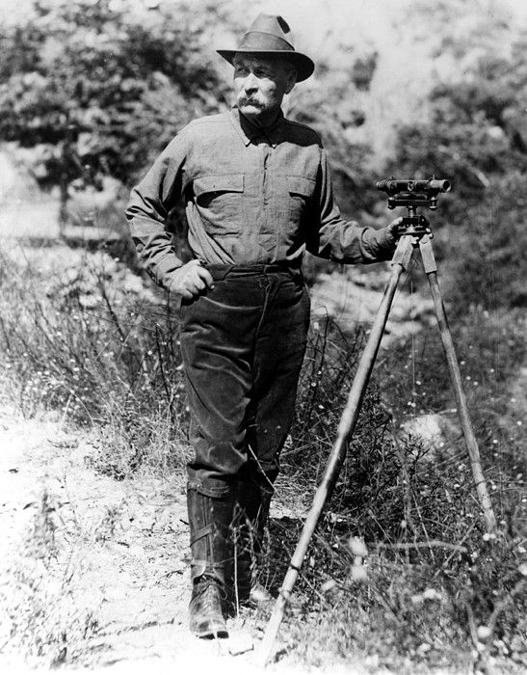
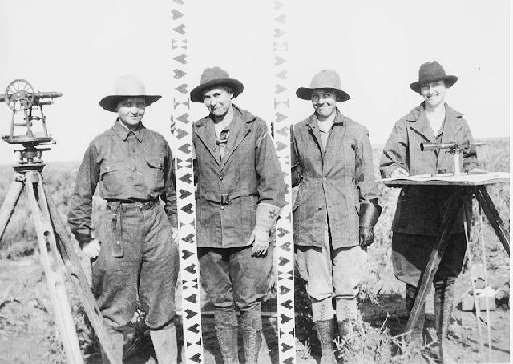

Fakulta stavební ČVUT v Praze Katedra speciální geodézie

Slide 2
Vyspělé metody geodézie a digitalizace (154VMGD)
Přednášející: prof. Ing. Martin Štroner, Ph.D.
prof. Dr. Ing. Karel Pavelka
Místnost: B912
Email: martin.stroner@fsv.cvut.cz
www 1: https://k154.fsv.cvut.cz/vyuka/ostatni/VMGD/
Doporučená literatura
[1] Štroner, M. - Pospíšil, J.: Terestrické skenovací systémy. 1. vyd. Praha: Česká technika - nakladatelství ČVUT, 2008. 187 s. ISBN 978-80-01-04141-3.
[2] Štroner, M.; Pospíšil, J.; Koska, B.; Křemen, T.; Urban, R.; Smítka, V.; Třasák, P. 3D skenovací systémy. ČVUT v Praze, 2013. vol. 1. ISBN 978-80-01-05371-3.
[3] Pavelka, K. Fotogrammetrie 10. 2 ed. Praha: České vysoké učení technické v Praze, 2002. ISBN 80-01-02649-3.
[4] Pavelka,K., Dušánek,P., Švec,Z., Faltýnová,M. 2014. Mobilní laserové skenování. ČVUT FSv, Praha, ISBN 978-80-01-05261-7. 130 s.

Slide 3
Vyspělé metody geodézie a digitalizace (154VMGD)
Cíl předmětu
Seznámení s geodetickými metodami a produkovanými daty pro digitalizaci (nejen) stavebních objektů.
Obsah předmětu
Tvar Země a jeho vliv na geodetická měření, referenční systémy, zákonný rámec geodetických prací.
Důležité principy geodetických měření, délek a úhlů, souřadnicové výpočty.
Terestrické skenování a skenery (princip, metody, typy zařízení a možné výstupy)
Postup měření a zpracování naměřených dat. Vlícovací body. Transformace.
Přehled, možnosti a přesnosti terestrických skenovacích systémů.
Úvod do rekonstrukce povrchů.
Mobilní laserové skenování
Fotogrammetrické metody hromadného sběru dat.
Fotogrammetrie s využitím dronů.
Zpracování dat a výstupy z fotogrammetrických technologií.

Slide 4
Vyspělé metody geodézie a digitalizace (154VMGD)
Přednáška č.1: Geodézie a měření
Tvar Země a jeho vliv na geodetická měření, referenční systémy, zákonný rámec geodetických prací.
Důležité principy geodetických měření, délek a úhlů, souřadnicové výpočty a transformace.

Slide 5
Vyspělé metody geodézie a digitalizace (154VMGD)
Co je to teda ta Geodézie?
– vědní obor, který se původně zabýval měřením Země a zobrazováním zemského povrchu.
Historie
Pravěké mapy.
Egypťané prováděli geodetické práce (již 2 600 př. n.l.) : měřické práce při stavbách, pozemkový katastr - obnova hranic po nilských záplavách.
studiem rozměrů a tvaru Země se zabývali starořečtí filozofové – Thales, Pythagoras, Platon, Aristoteles – došli k závěru, že Země je kulatá a určili její rozměry
Řekové a Římané - stavitelství a války.
každý stavitel byl v historii zároveň i „geodet“ – musel vyměřit, kam se co postaví, jak hluboko se vykope apod.
O co tedy vlastně jde
zobrazení vzájemné polohy jednotlivých bodů fyzického povrchu Země (polohopis, výškopis), určení souřadnic
vytyčení projektu v terénu – označení bodů o potřebných souřadnicích v terénu.

Slide 6
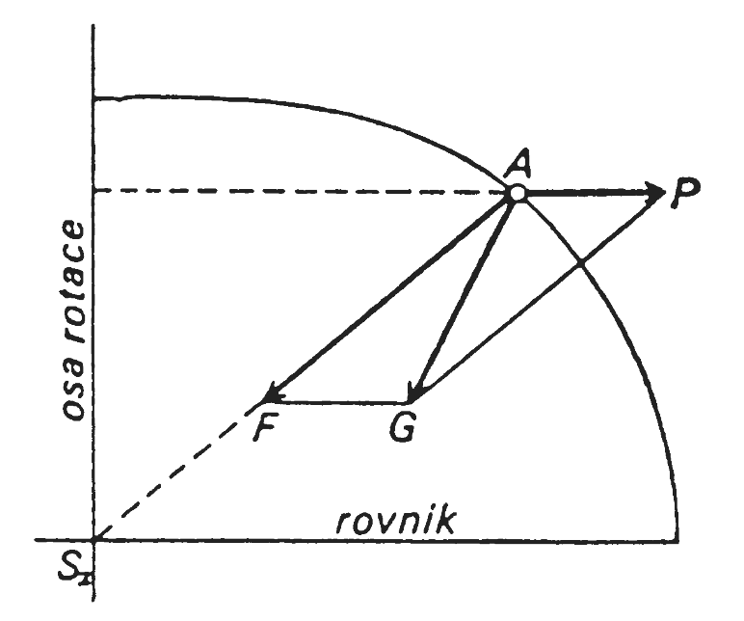
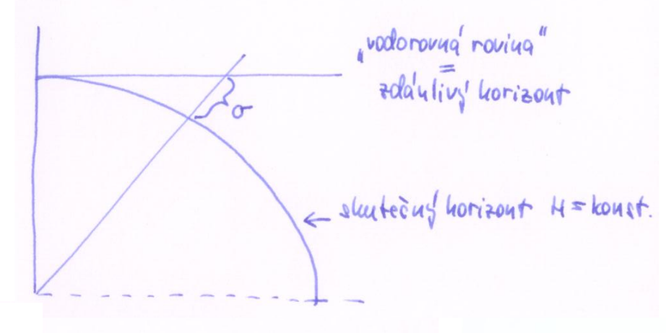
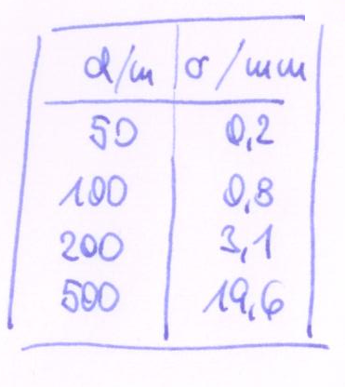
Vyspělé metody geodézie a digitalizace (154VMGD)
Co je to teda ta Země?
v podstatě hrouda bláta, která je matematicky (prakticky) nekonečně složitá a tedy nepopsatelná.
Země je fyzikální těleso, jehož tvar je vytvořený a udržovaný ve svém „stálém“ tvaru působením síly zemské tíže G, která je výslednicí síly přitažlivé F a síly odstředivé P.
Nějak to ale technicky zjednodušit musíme,
používáme tzv.
Nahrazující plochy:
Rovina
Koule
Elipsoid (dvojosý)
Referenční
Zemský)
Rozměry (GRS-80)
a = 6 378 137 m
b = 6 356 752 m
i = (a-b)/a = 1/300

Slide 7
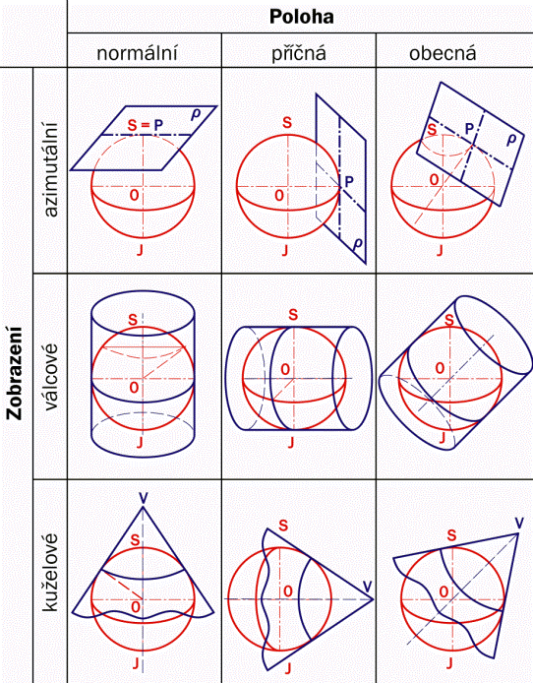
Vyspělé metody geodézie a digitalizace (154VMGD)
Fajn, mám teda nahrazující plochu, a co dál? Já potřebuju přeci mapu, kterou položím na stůl.
Kartografická zobrazení:
jednoduchá (válec, kužel, rovina),
polyedrická (mnohostěny),
neklasifikovaná.
Rozdělení podle polohy os:
normální (osy totožné),
transverzální (osy kolmé),
obecná.
Vlastnosti zobrazení:
konformní (nezkreslené úhly),
ekvidistantní (nezkreslené délky),
ekvivalentní (nezkreslené plochy),
vyrovnávací (zkresleno vše).
ČR: S-JTSK (dvojité konformní kuželové
Zobrazení v obecné poloze)

Slide 8
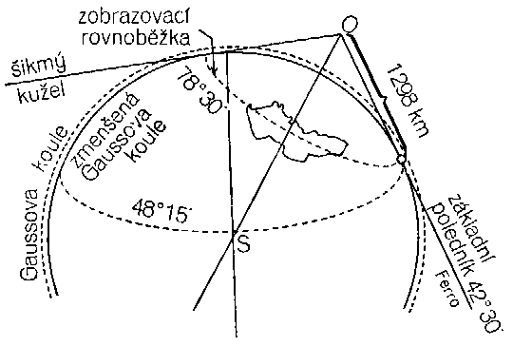
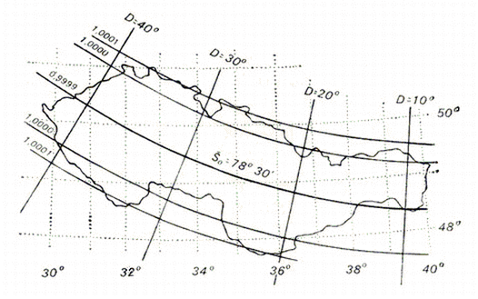
Vyspělé metody geodézie a digitalizace (154VMGD)
Toho je fakt hodně. A to se to všechno jako používá najednou? Jak je to teda v ČR?
S-JTSK
systém jednotné trigonometrické sítě katastrální, Křovákovo zobrazení, 1927
dvojité konformní kuželové zobrazení v obecné poloze
Celá ČSR vložena do I. kvadrantu.
Každý bod má pouze kladné souřadnice a vždy platí, že Y<X.
Souřadnice bodů se uvádí v pořadí Y,X.

Slide 9
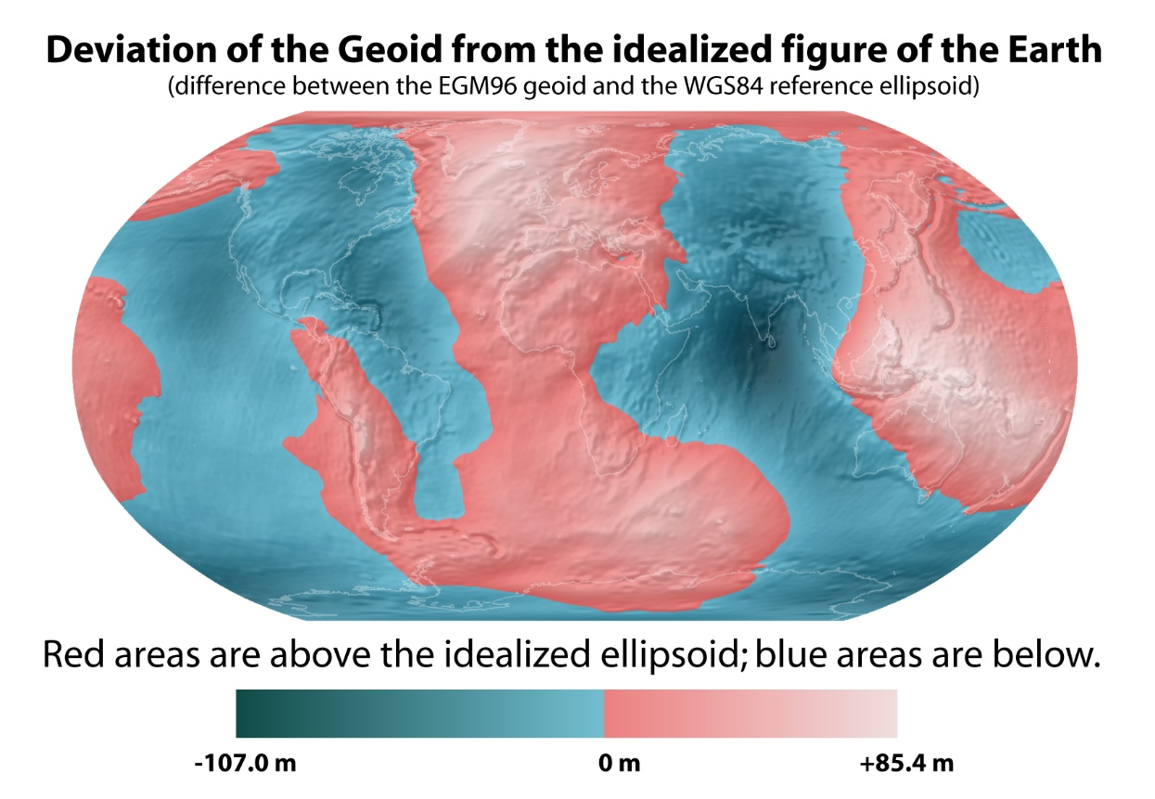
Vyspělé metody geodézie a digitalizace (154VMGD)
Aha, a co výšky? Ty jsou v tom taky?
Země není homogenní těleso, je tvořena různými materiály o různé hustotě a tedy nepostačuje elipsoid jako matematické těleso bez fyzikálních vlastností. Důvodem je základní předpoklad, že předměty padají shora dolů, voda teče dolů a tedy výška je závislá na množství přitažlivé tíhové síly, kterou působí těleso Země v daném bodě a nikoli na délkovém rozměru.
Působící tíhová síla je v přímém vztahu s tíhovým zrychlením
(normální g_{n} = 9,806 m.s⁻², rovník g_{r} = 9,780 m.s⁻², pól g_{p} = 9,832 m.s⁻²).

Slide 10
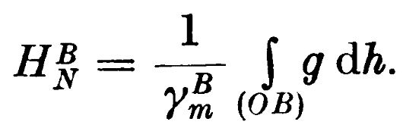
Vyspělé metody geodézie a digitalizace (154VMGD)
Výšky a výškové systémy
Vztažnou plochou tedy není geometrické těleso, ale plocha spojující body o stejné tíži – GEOID (pro představu něco jako hladina moří).
Výškový systém v ČR – Balt po vyrovnání (Bpv), „nula“ je umístěna na vodočtu v Kronštatu.

Slide 11
Vyspělé metody geodézie a digitalizace (154VMGD)
Souřadných systémů je nepřeberné množství, prakticky si každý může navrhnout svůj. To bychom se ovšem nedomluvili, proto používáme společné, a pro důležité účely (regulované státem) jsou dány souřadnicové systémy závazné. Jejich použití je různé, např. pro vědecké účely či pro harmonizaci údajů v rámci větších celků (EU), pro technickou praxi jsou však často nevhodné.
Prakticky se využívají S-JTSK, a Bpv.
Nařízení vlády č. 159/2023 Sb.
Nařízení vlády o stanovení geodetických referenčních systémů závazných na celém území České republiky, databází geodetických a geografických údajů a státních mapových děl vytvářených pro celé území České republiky a zásadách jejich používání.

Slide 12
Vyspělé metody geodézie a digitalizace (154VMGD)
Nařízení vlády č. 159/2023 Sb.; § 2; Závazné geodetické referenční systémy
a) prostorové systémy, a to:
1. Světový geodetický systém 1984, zkratka názvu je WGS84,
2. Evropský terestrický referenční systém 1989, zkratka názvu je ETRS89,
b) rovinné souřadnicové systémy, a to:
1. Souřadnicový systém Jednotné trigonometrické sítě katastrální, zkratka názvu je S-JTSK,
2. Světový geodetický systém 1984 v Lambertově kuželovém konformním zobrazení, zkratka názvu je WGS84-LCC,
3. Světový geodetický systém 1984 v univerzálním transverzálním Mercatorově zobrazení poledníkových zón, zkratka názvu je WGS84-UTMzn, kde „zn“ je číslo zóny,
4. Evropský terestrický referenční systém 1989 v Lambertově azimutálním stejnoplochém zobrazení, zkratka názvu je ETRS89-LAEA,
5. Evropský terestrický referenční systém 1989 v Lambertově kuželovém konformním zobrazení, zkratka názvu je ETRS89-LCC,
6. Evropský terestrický referenční systém 1989 v univerzálním transverzálním Mercatorově zobrazení poledníkových zón, zkratka názvu je ETRS89-TMzn, kde „zn“ je číslo zóny,
c) výškové systémy, a to:
1. Evropský výškový referenční systém, zkratka názvu je EVRS,
2. Výškový systém baltský - po vyrovnání, zkratka názvu je Bpv,
3. Světový výškový referenční systém 1996, zkratka názvu je WGS84-EGM96,
4. Světový výškový referenční systém 2008, zkratka názvu je WGS84-EGM2008,
d) Tíhový systém 2010, zkratka názvu je S-Gr10.

Slide 13
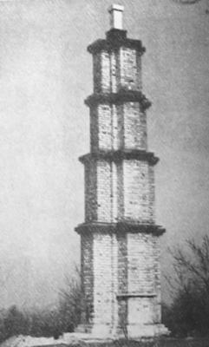
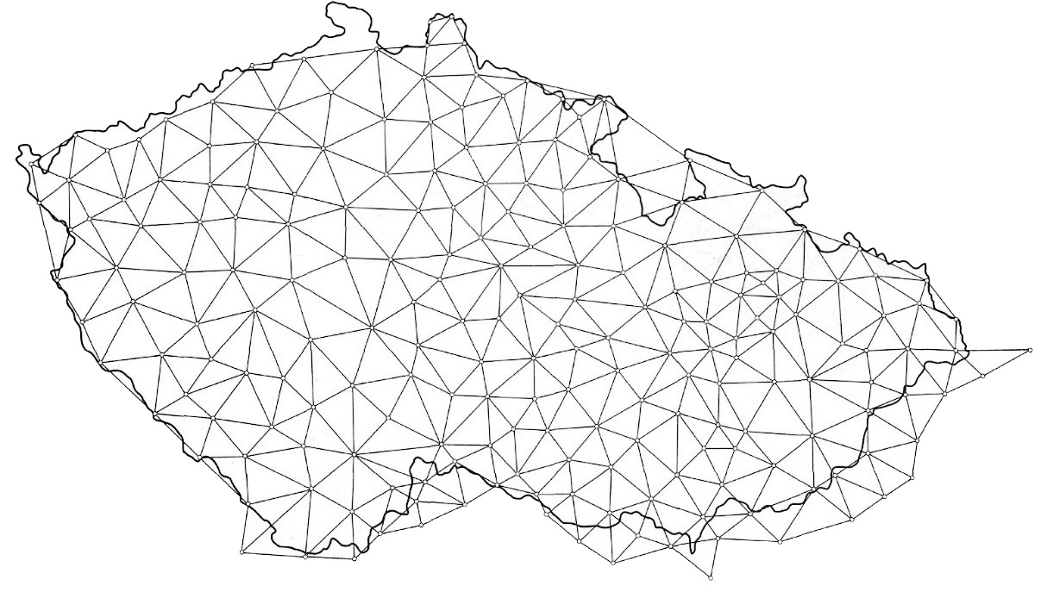
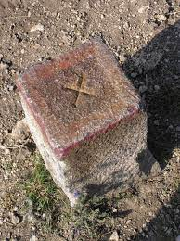
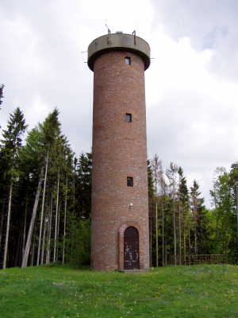
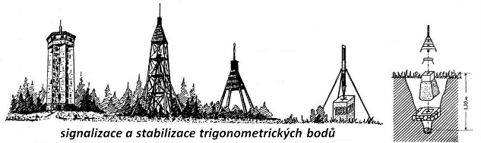
Vyspělé metody geodézie a digitalizace (154VMGD)
No počkejte, a to jako tohle se všechno pořád musí znova a znova dělat?
Pro praktické technické použití jsou státní službou vytvořena bodová pole, tj stabilizované body se souřadnicemi, tak blízko od sebe, aby bylo možné použít aproximaci zemského povrchu rovinou (příp. s jednoduchými opravami).
Polohové bodové pole
Výškové bodové pole
Tíhové bodové pole

Slide 14
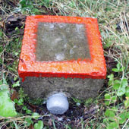
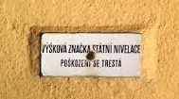
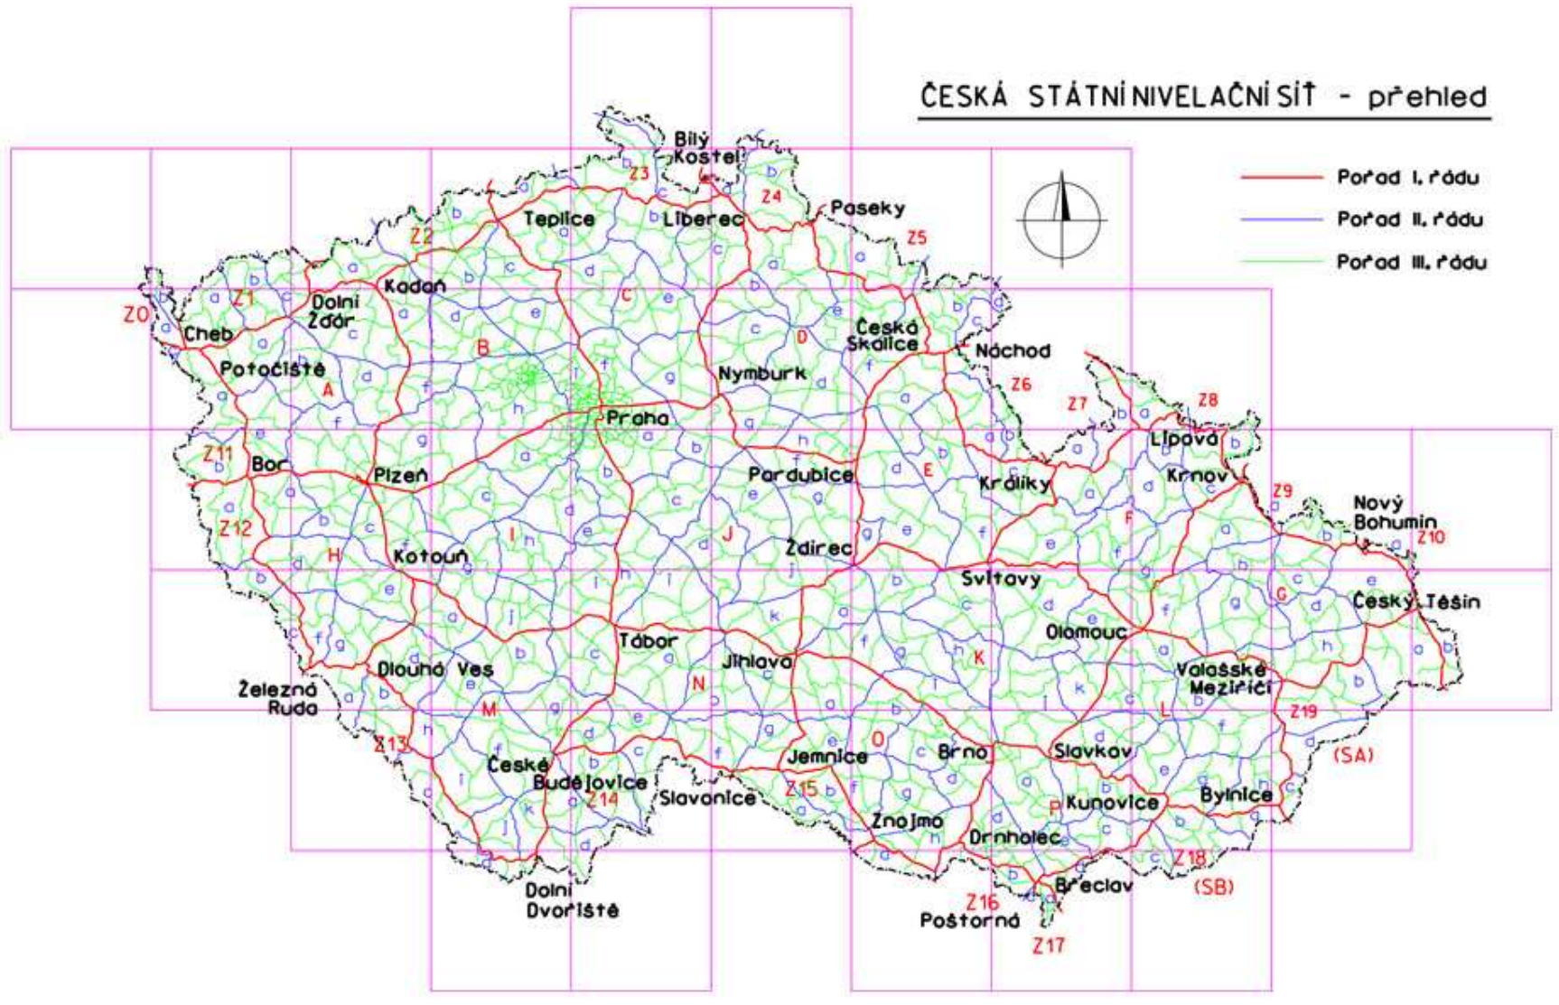
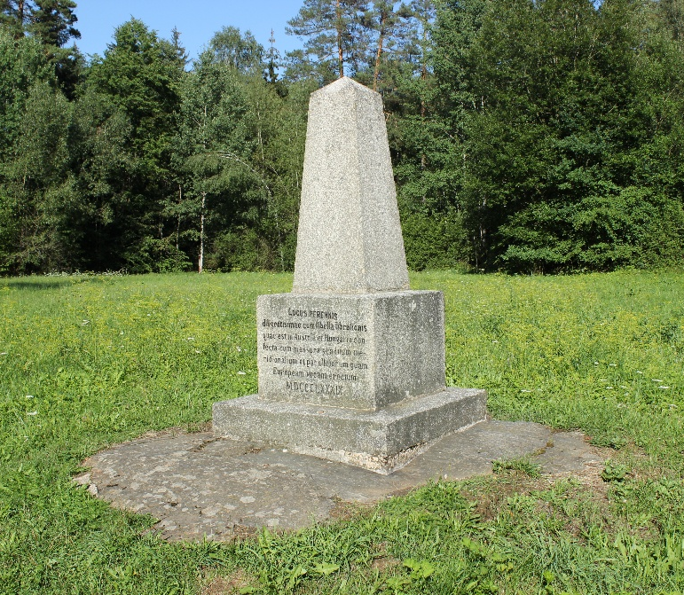
Vyspělé metody geodézie a digitalizace (154VMGD)
No počkejte, a to jako tohle se všechno pořád musí znova a znova dělat?
Výškové bodové pole
69 200 trigonometrických a zhušťovacích bodů 29 900 přidružených bodů
125 400 nivelačních bodů ČSNS a ČPNS 500 tíhových bodů

Slide 15
Vyspělé metody geodézie a digitalizace (154VMGD)
Praktická = Inženýrská geodézie
Ok, pěkný. A k čemu mi to teda vlastně bude?
Inženýrská geodézie provádí dvě základní (vzájemně inverzní) činnosti:
Měření (určení souřadnic čehokoli v terénu)
Vytyčení (vyznačení souřadnic v terénu, např. projekt)
Jo, to sou ty kolíky na louce postříkaný barvou.
Na geodeta/zeměměřiče se studuje střední a/nebo vysoká škola (obor Geodézie a kartografie), je to vázané povolání, výsledky zeměměřických činností musí potvrzovat AZI (autorizovaný zeměměřický inženýr), mající speciální oprávnění, které (nově) uděluje Česká komora zeměměřičů.

Slide 16
Vyspělé metody geodézie a digitalizace (154VMGD)
Inženýrská geodézie
Geodetické (mapové) podklady pro projekt
Doplnění a zpřesnění stávajících mapových podkladů.
Vytyčení projektu v terénu
Po dokončení stavby musí na sebe jednotlivé úseky navazovat v rámci předepsaných tolerancí a stavba, jako celek, opět musí navazovat v daných tolerancích na okolní stávající objekty.
Kontrola skutečného provedení stavby
Ověření požadavků projektu.
Dokumentace skutečného provedení stavby
Hotové dílo je třeba zaměřit a zdokumentovat (jeden z podkladů pro kolaudační řízení).
Určování posunů a přetvoření staveb a konstrukcí
Změny mohou ovlivnit funkčnost a především bezpečnost provozu stavby (mosty, přehrady).
Všechna prostorová data.

Slide 17
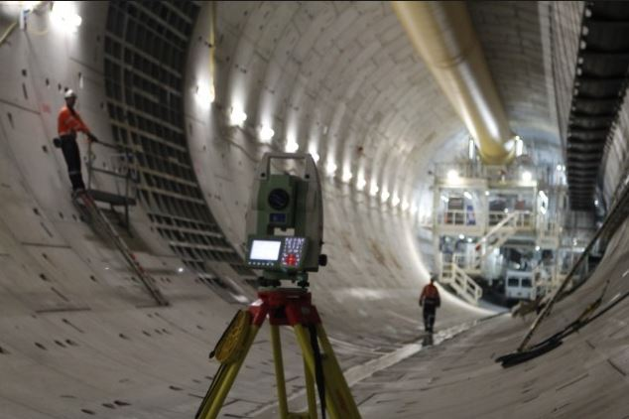
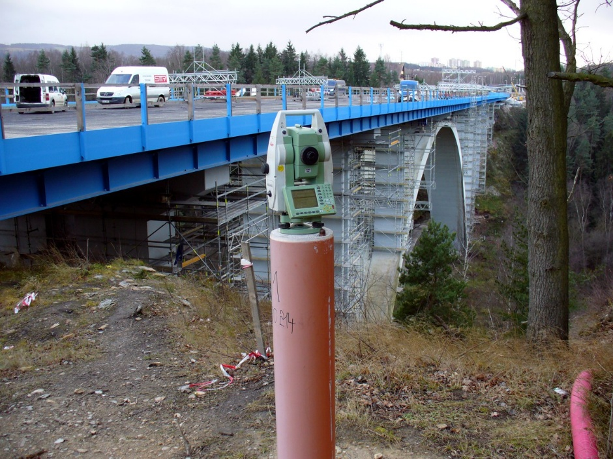
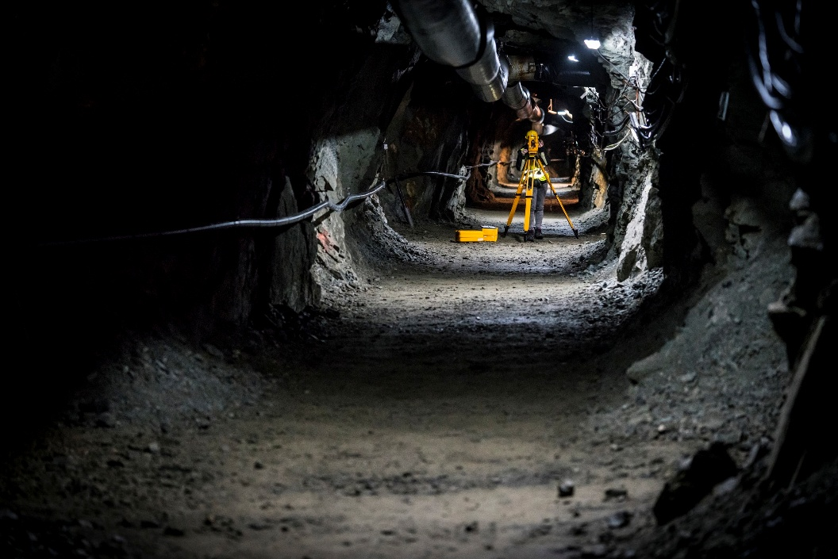
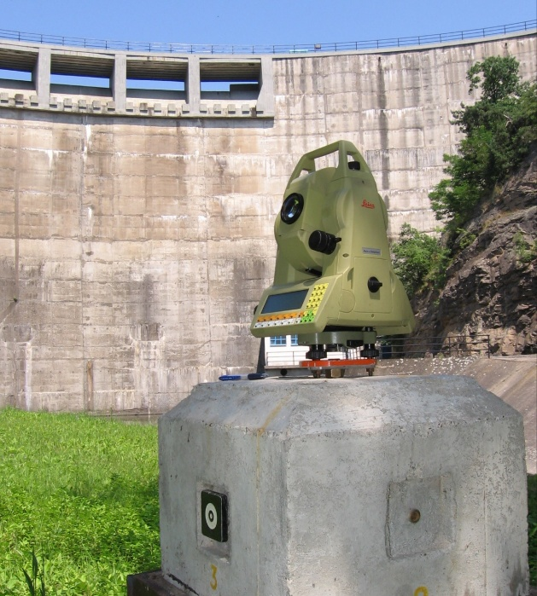
Inženýrská geodézie

Slide 18
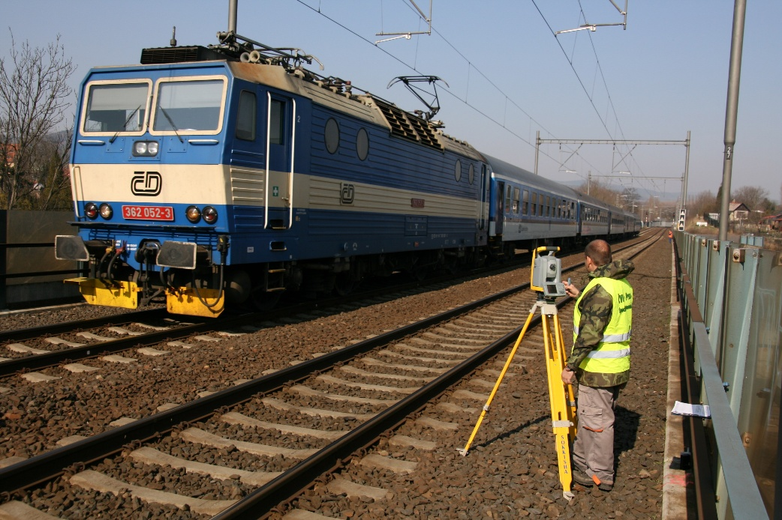
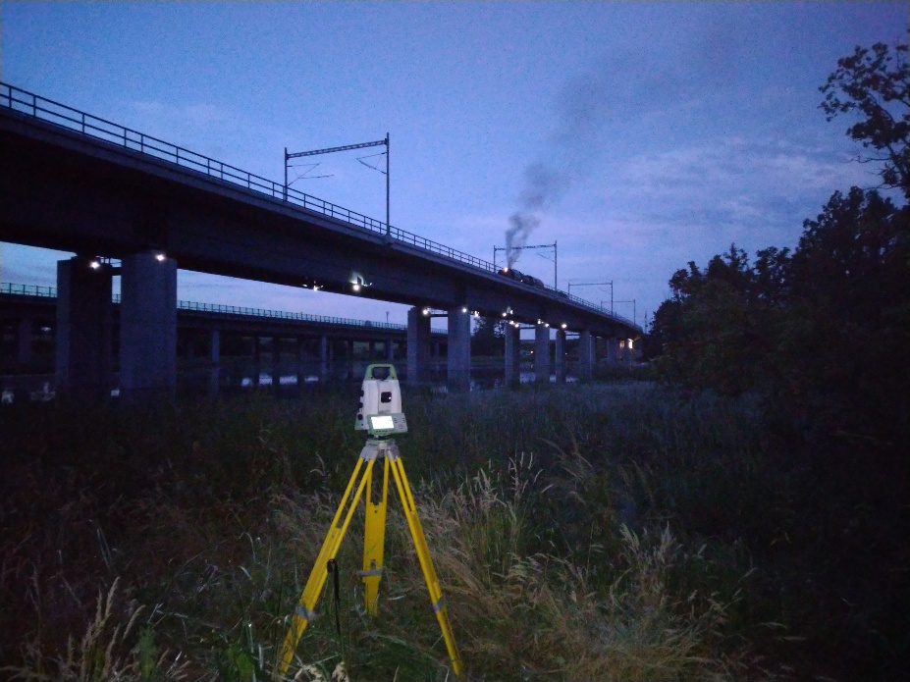
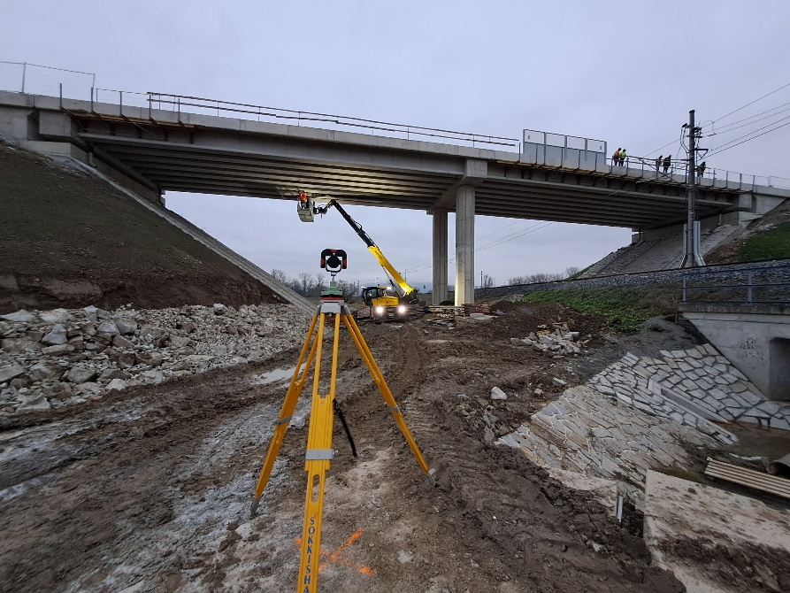
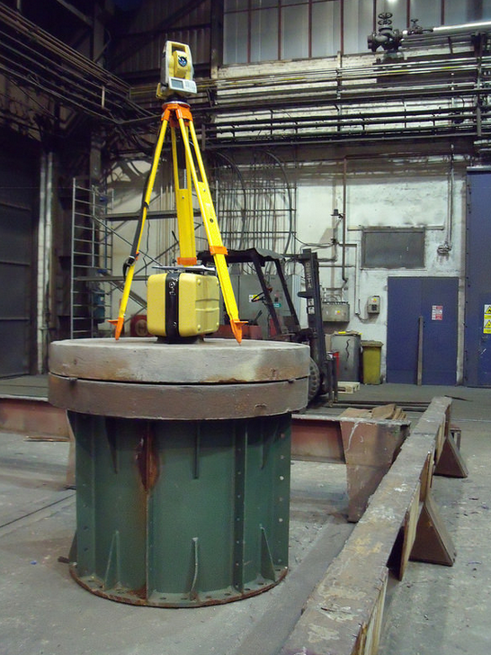
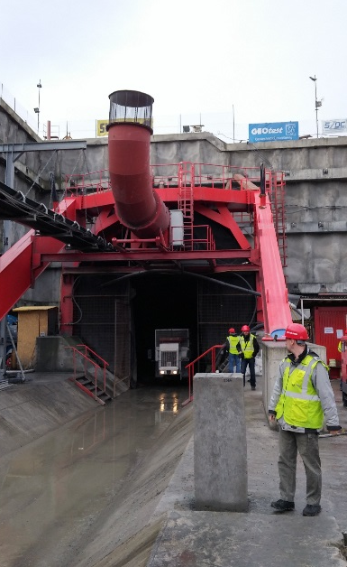
Inženýrská geodézie

Slide 19
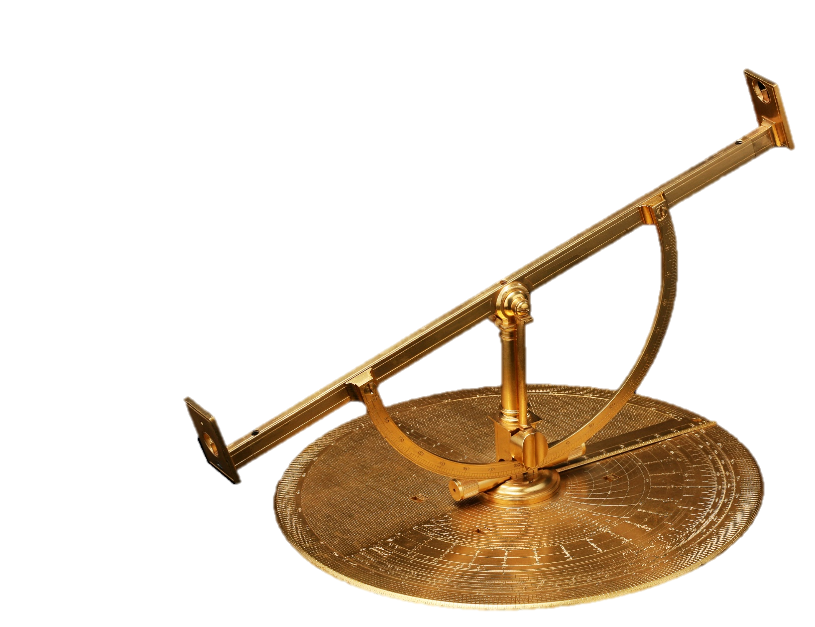
Vyspělé metody geodézie a digitalizace (154VMGD)
Geodetická měření a přístroje
Měříme hlavně délky a úhly (taky čas, teplotu a spoustu dalšího).
Vše jsou relativní veličiny, proto musíme vycházet z bodových polí.
Délka:
Vodorovná
Šikmá
Převýšení (svislá)
Úhel:
Vodorovný
Svislý (zenitový)

Slide 20
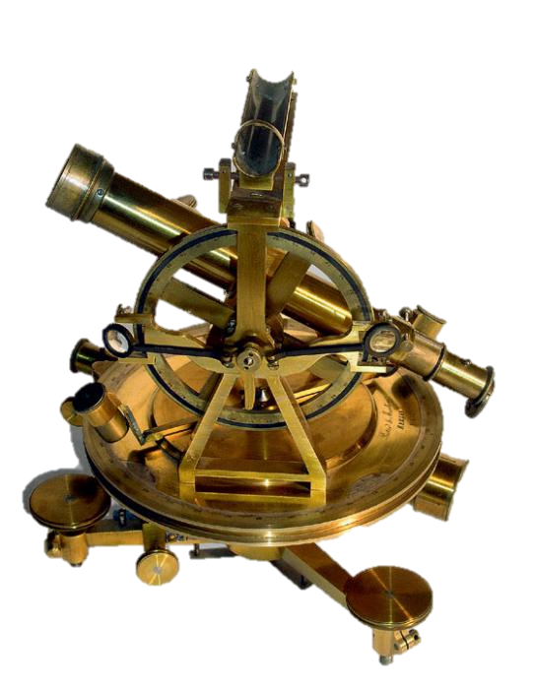
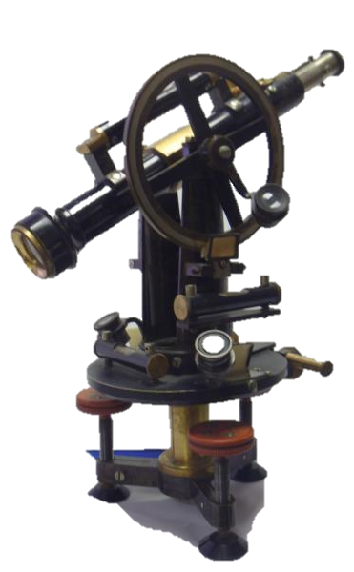
Vyspělé metody geodézie a digitalizace (154VMGD)
Geodetická měření a přístroje
Teodolit – měření vodorovných a svislých úhlů

Slide 21
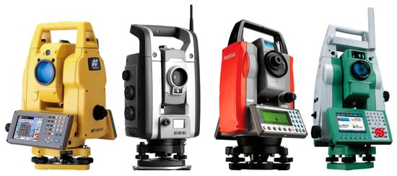
Vyspělé metody geodézie a digitalizace (154VMGD)
Geodetická měření a přístroje
Totální stanice = teodolit s dálkoměrem a počítačem (registrace, výpočty)

Slide 22
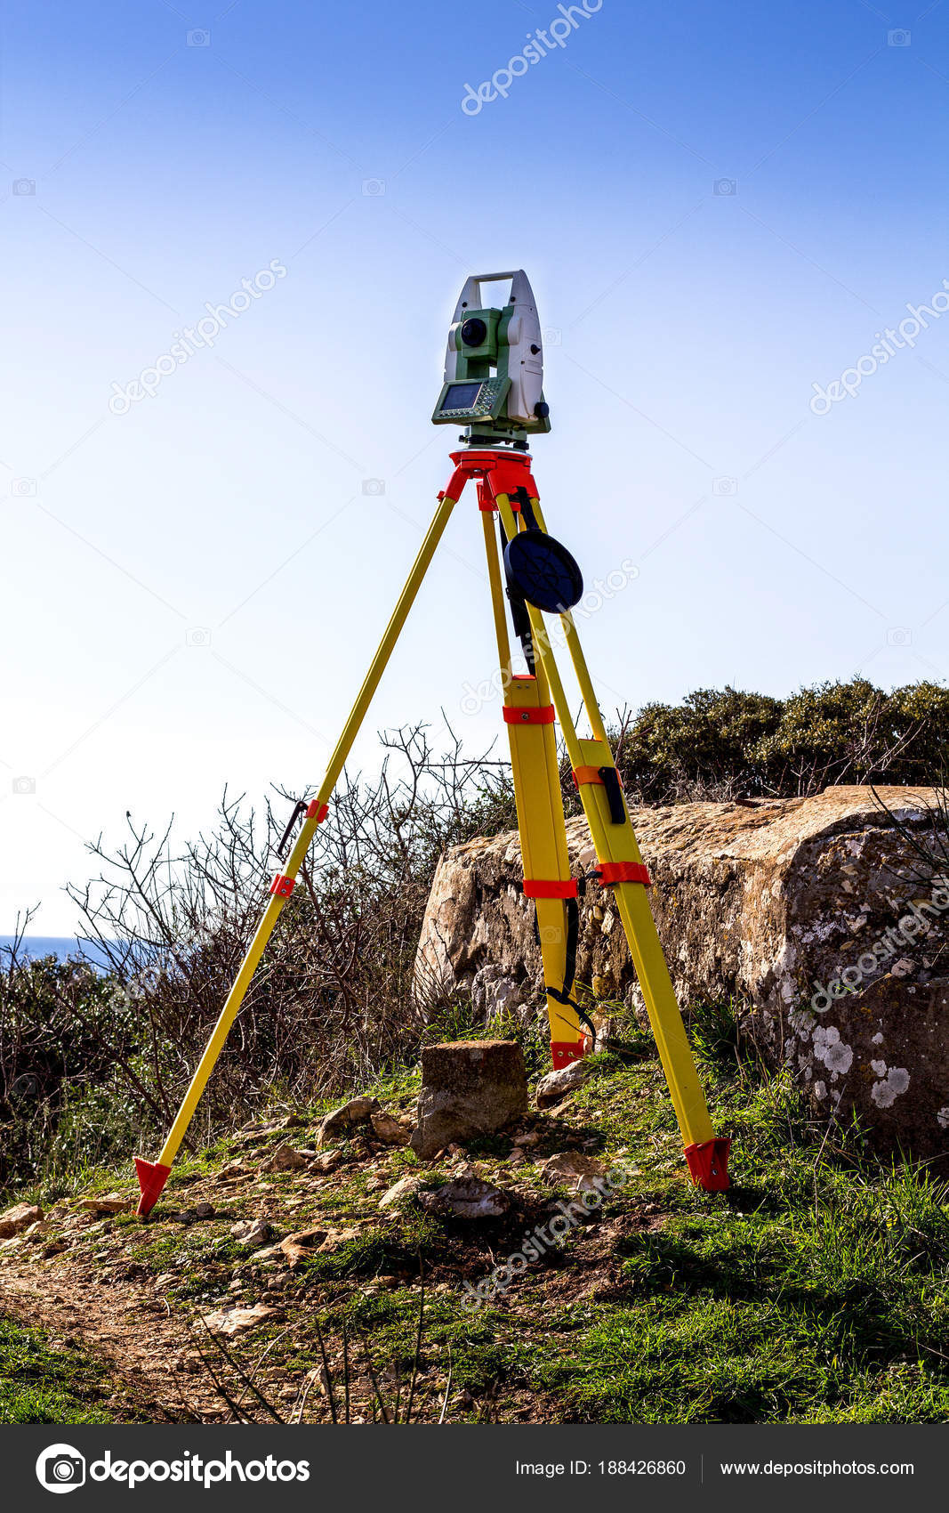

Vyspělé metody geodézie a digitalizace (154VMGD)
Geodetická měření a přístroje
Totální stanice

Slide 23
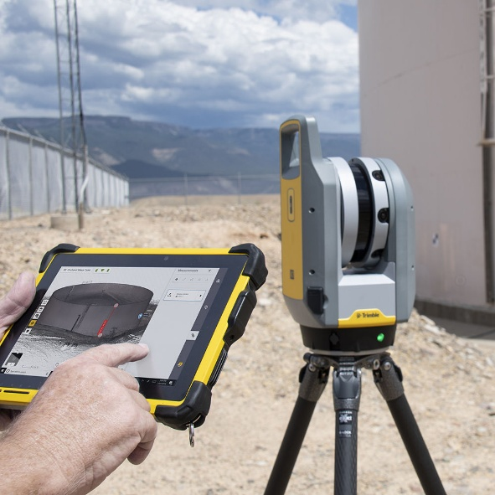
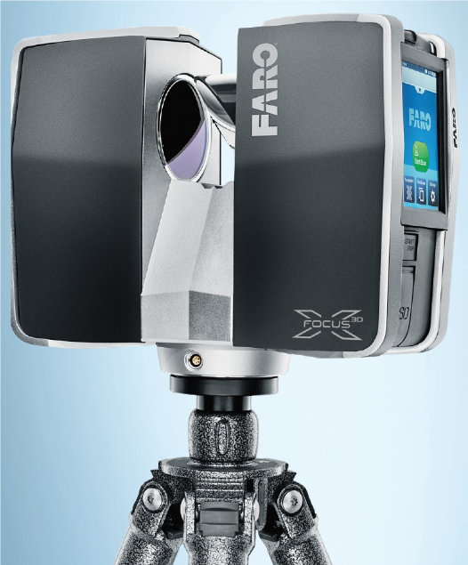
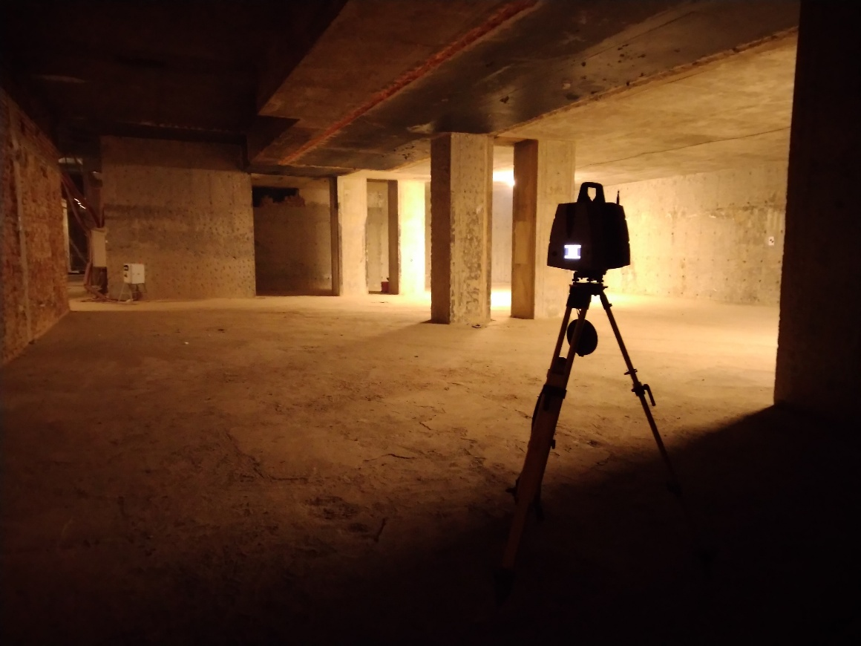
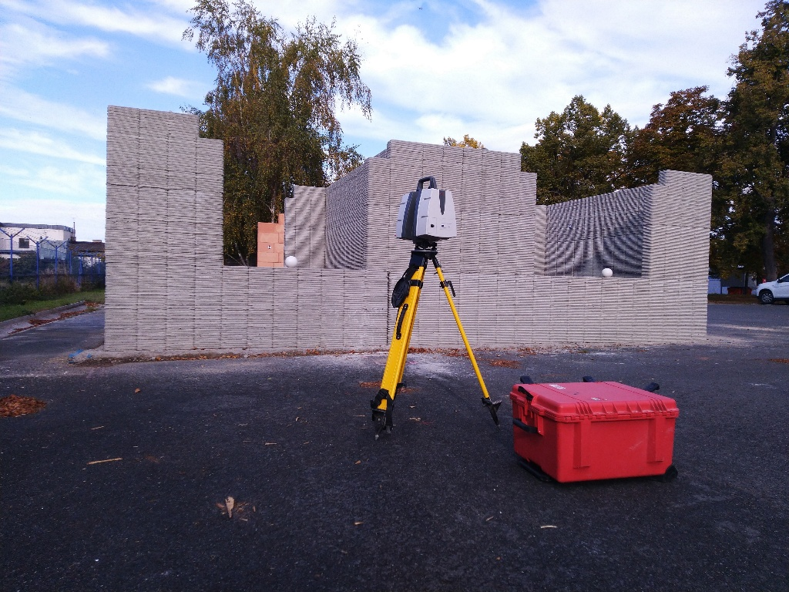
Vyspělé metody geodézie a digitalizace (154VMGD)
Geodetická měření a
přístroje
3D skener (laserový skener)

Slide 24
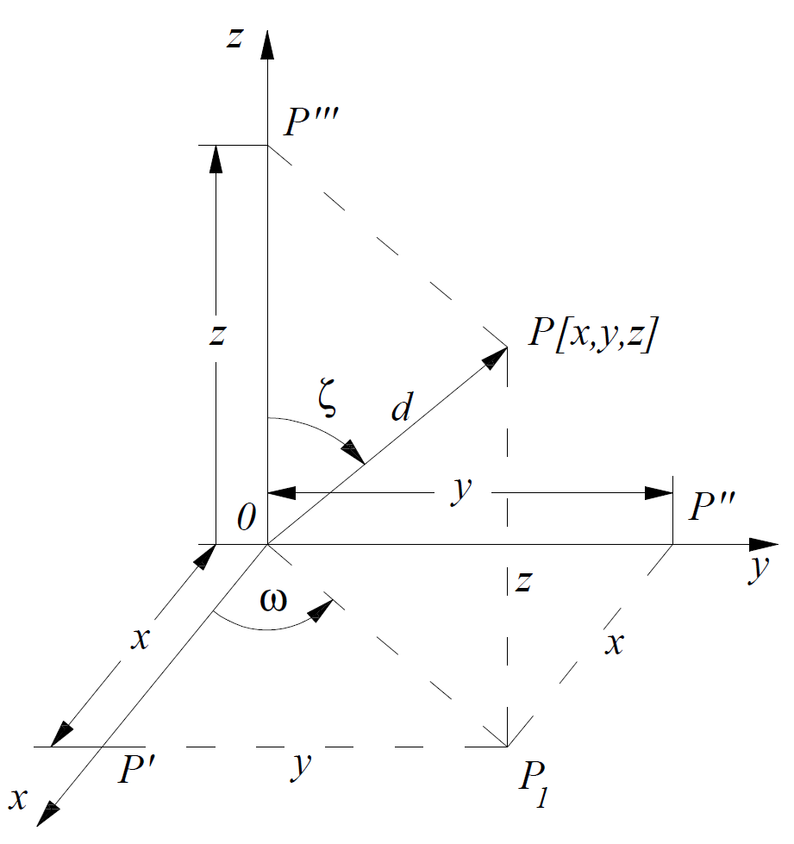
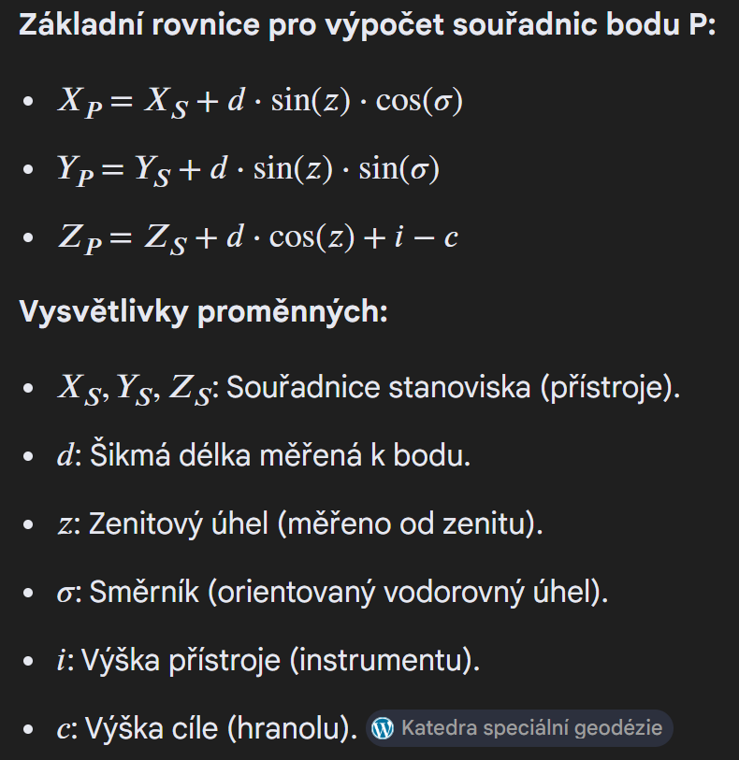
Vyspělé metody geodézie a digitalizace (154VMGD)
Prostorová polární metoda

Slide 25
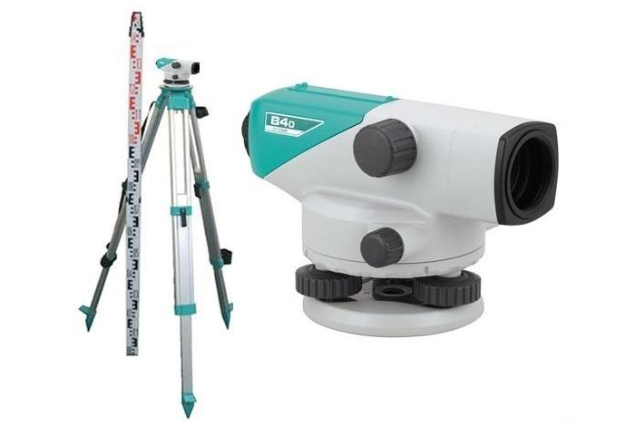
Vyspělé metody geodézie a digitalizace (154VMGD)
Geodetická měření a přístroje
Nivelační přístroj = slouží jen pro určování výšek (měření převýšení)

Slide 26
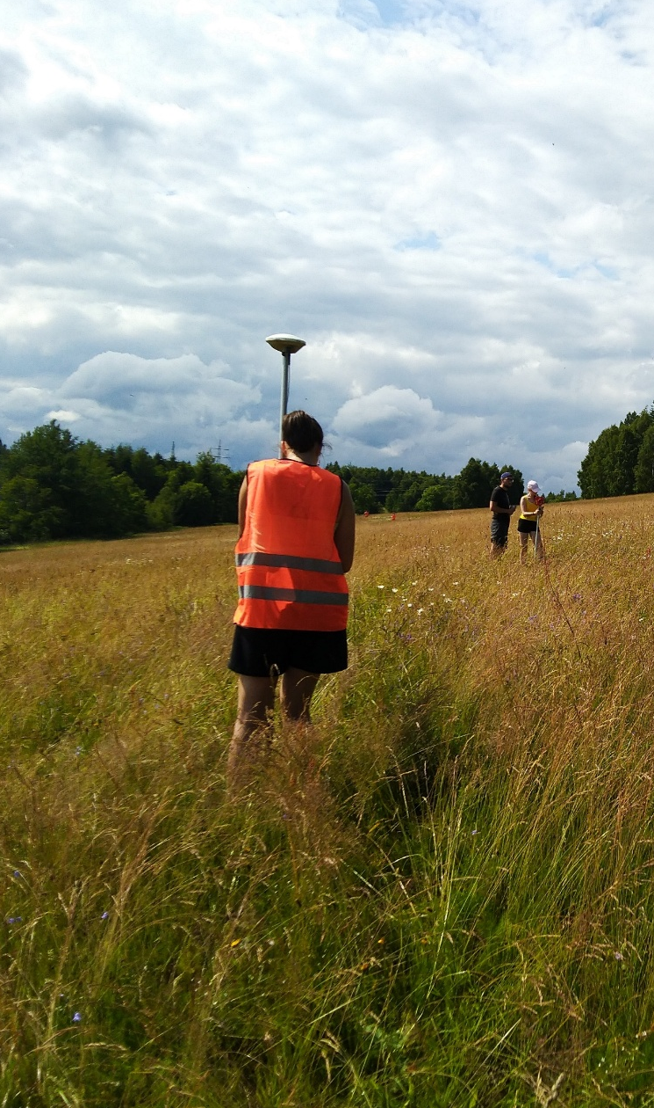
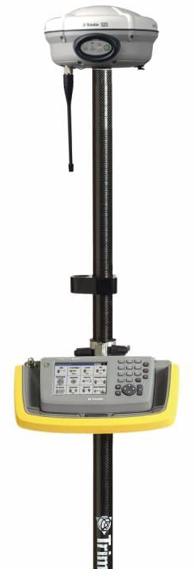
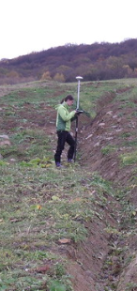
Vyspělé metody geodézie a digitalizace (154VMGD)
Geodetická měření a přístroje
GNSS přijímač

Slide 27
Vyspělé metody geodézie a digitalizace (154VMGD)
Geodetická měření a přístroje
Přesnost - chyby měření:
Odstranitelné
Neodstranitelné
Systematické – kalibrace, komparace, rektifikace
Náhodné – to co se udává jako přesnost měření
Směrodatná odchylka = charakteristika přesnosti (sigma)
Mezní odchylka = (maximální odchylka, která ještě není hrubou chybou)
(up*sigma; s P = 95% up = 2 )
Orientační přesnosti:
Totální stanice – milimetry
GNSS-RTK – centimetry (cca 2 cm poloha, 4 cm výška)
GNSS – statická metoda - milimetry
Technická nivelace – centimetry
Přesná nivelace – desetiny milimetrů

Slide 28

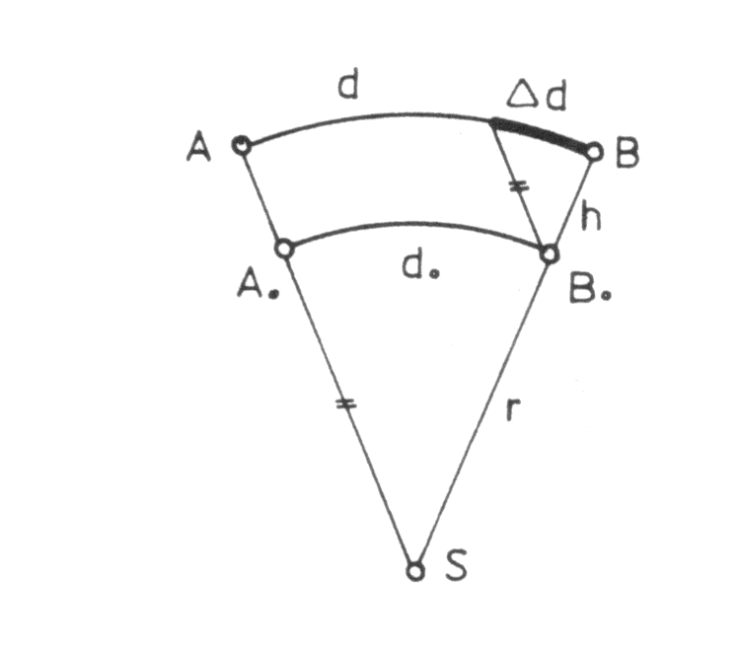
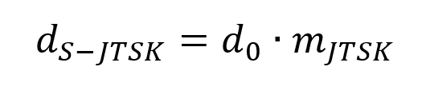
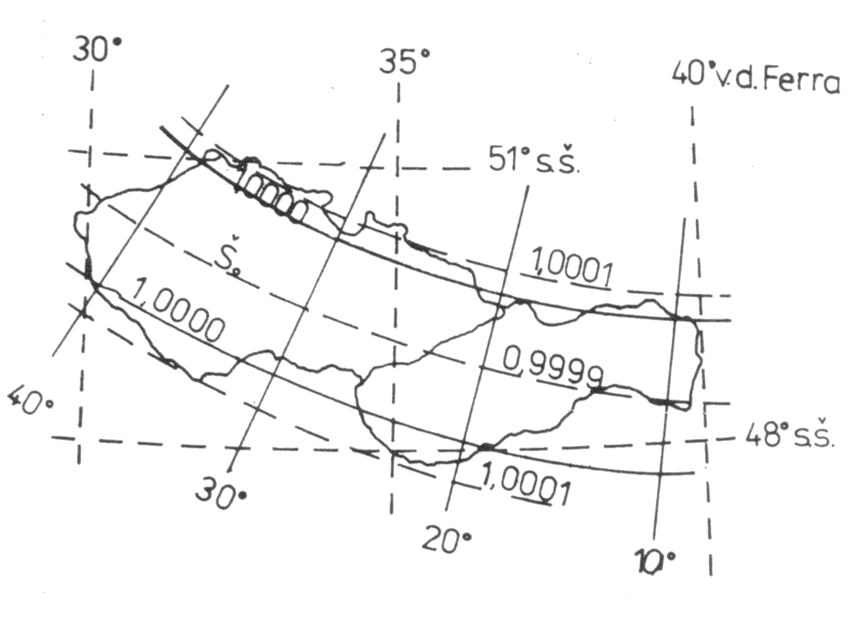
Vyspělé metody geodézie a digitalizace (154VMGD)
Geodetická měření a přístroje
Používají se konformní zobrazení, tj zachovávají úhly, deformují se délky.
Redukce měření Mapa/plán <-> skutečnost
Redukce (vodorovné) délky ze zobrazení a do nulového horizontu a do zobrazení (S-JTSK je ve výšce 0).

Slide 29
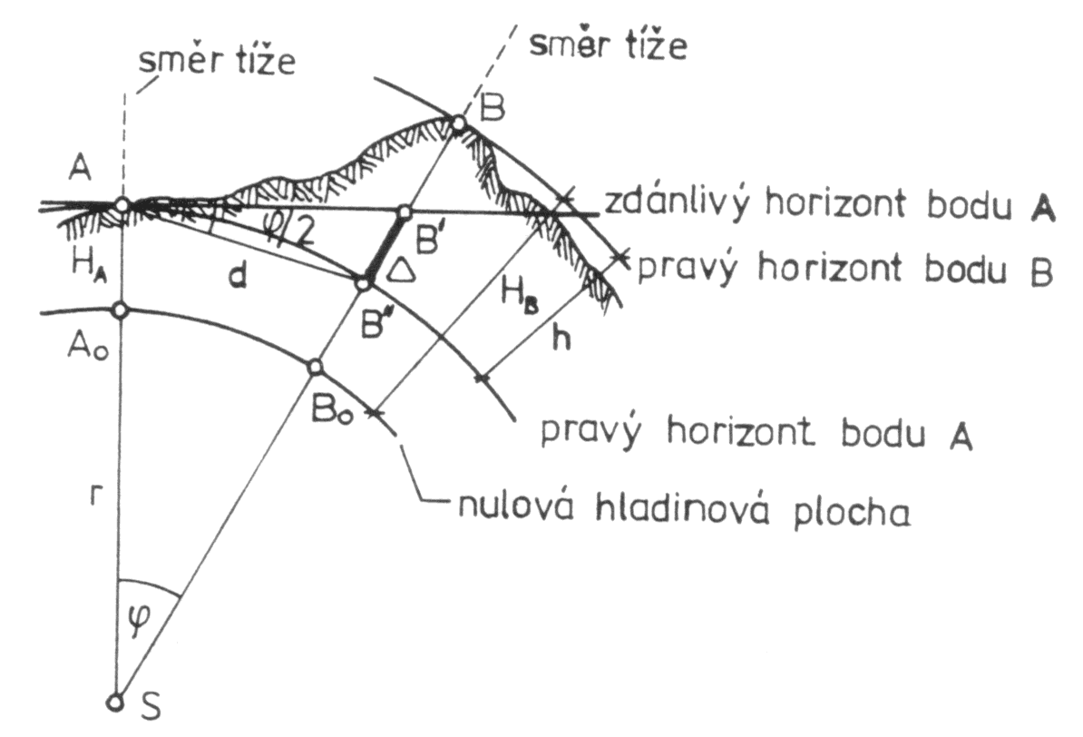
Vyspělé metody geodézie a digitalizace (154VMGD)
Geodetická měření a přístroje
Redukce měření Mapa/plán <-> skutečnost
Oprava trigonometricky měřeného převýšení ze zakřivení Země

Slide 30
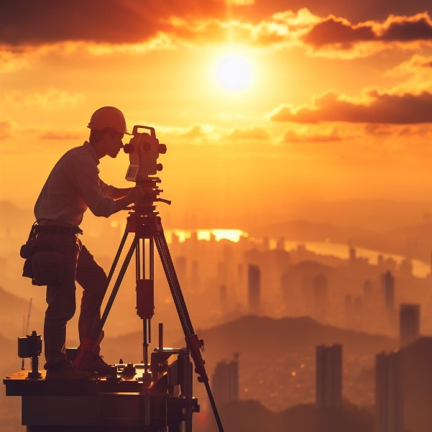
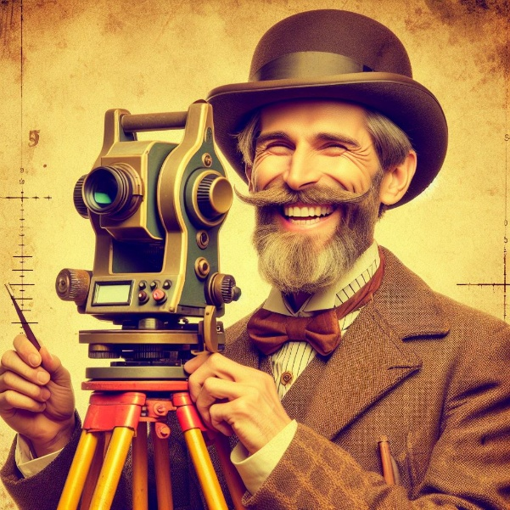
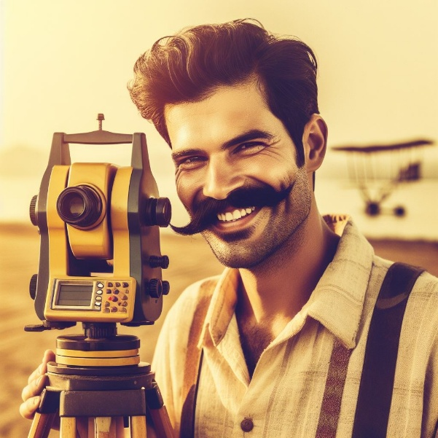

Konec

